Slide 1
자바스크립트 20230322 권혜연
풀스택29일차 자바스크립트

Slide 2
실습1. regular1_정규표현식
<!DOCTYPE html>
<html lang="en">
<head>
<meta charset="UTF-8">
<meta http-equiv="X-UA-Compatible" content="IE=edge">
<meta name="viewport" content="width=device-width, initial-scale=1.0">
<title>정규표현식</title>
<script>
function process() {
var id = document.getElementById("mid").value;
//RegExp 안에 들어있는 것이 정규표현식인ㄷ
//지금 뜻은 대소문자 알파벳, 모든 숫자를 사용할 수 있고 아이디 길이는 4~7라는 뜻
//문자열 5~8
var patt = new RegExp("^[a-zA-Z][0-9a-zA-Z]{4,7}$");
//test 메소드를 활용해 id객체에 입력된 데이터가 patt의 정보를 만족하는지 검사
//test() 메서드는 주어진 문자열이 정규 표현식을 만족하는지 판별하고,
//그 여부를 true 또는 false 로 반환
if (patt.test(id)){
alert("성공");
}
else {
alert("다시입력");
document.getElementById("mid").value = ""
document.getElementById("mid").focus();
//다시 마우스 커서로
}
}
</script>
</head>
<body>
<label>아이디</label>
<input type="text" name="mid" id="mid">
<input type="button" value="commit" onclick="process()">
</body>
</html>
<!-- 예 a1234 는 이 정규 표현식과 일치합니다.
첫 번째 문자는 알파벳 문자이고, 나머지 문자는 숫자 또는 알파벳 문자로 구성되어 있으며 4-7사이를 만족
전체 문자열의 길이는 5자입니다.
^ : 문자열의 시작을 나타냅니다.
[a-zA-Z] : 소문자 또는 대문자 알파벳 문자 중 하나와 일치합니다.
[0-9a-zA-Z] : 숫자 또는 소문자 또는 대문자 알파벳 문자 중 하나와 일치합니다.
{4,7} : 이전 요소 (여기서는 [0-9a-zA-Z])를 최소 4번에서 최대 7번 반복함을 나타냅니다.
$ : 문자열의 끝을 나타냅니다.
해석
문자열은 알파벳 문자로 시작합니다.
문자열은 길이가 5 에서 8 사이 입니다 (첫 번째 알파벳 문자 포함)-->

Slide 3
실습2. regular2
<!DOCTYPE html>
<html lang="en">
<head>
<meta charset="UTF-8">
<meta http-equiv="X-UA-Compatible" content="IE=edge">
<meta name="viewport" content="width=device-width, initial-scale=1.0">
<title>정규표현식</title>
<script>
function process(){
var id = document.getElementById("mid").value;
// 정규표현식
// 연, 월, 일을 나타내는 정규 표현식으로
// [0-9]{4} : 0~9까지 4가지의 숫자를 받아 연도를 받고
// (0[1-9]|1[0-2]) : 첫번째 숫자는 1~9까지, 두번째 숫자는 0~2까지, 즉 1월부터 12월을 나타낸다
// 0[1-9]|1[0-9]|2[0-9]|3[01] : 01부터 21까지 나타낸다. 1일~31일을 나타냄
var patt = new RegExp("[0-9]{4}\-(0[1-9]|1[0-2])\-(0[1-9]|1[0-9]|2[0-9]|3[01])$")
//test() 메서드는 주어진 문자열이 정규 표현식을 만족하는지 판별하고, 그 여부를 true 또는 flase로 반환
if(patt.test(id)){
alert("입사축하")
}
else{
alert("다시입력")
}
}
</script>
</head>
<body>
<label>날짜입력</label>
<input type="text" name="mid" id="mid">
<input type="button" value="commit" onclick="process()">
</body>
</html>
<!-- 0[1-9]|1[0-2] | or연산자입니다.
정규 표현식에서 역 슬래시 \는 하이픈(-) 앞에 사용되어 특수 문자가 아닌
문자 그대로의 하이픈 문자와 일치하도록 합니다..... 이스케이프 문자라고 합니다.
날짜 형식의 구분 기호로 사용되는 하이픈을 올바르게 인식할 수 있습니다.
두 변수의 값 교환하기
구조 분해를 사용하면 두 변수의 값을 서로 교환해서 할당할 때도 편리하다
예) let x = 10; let y = 20;
일반적인 방법
let tmp;
tmp = x;
x = y;
y = tmp
구조 분해를 사용한 방법
[x, y] = [y, x]-->

Slide 4
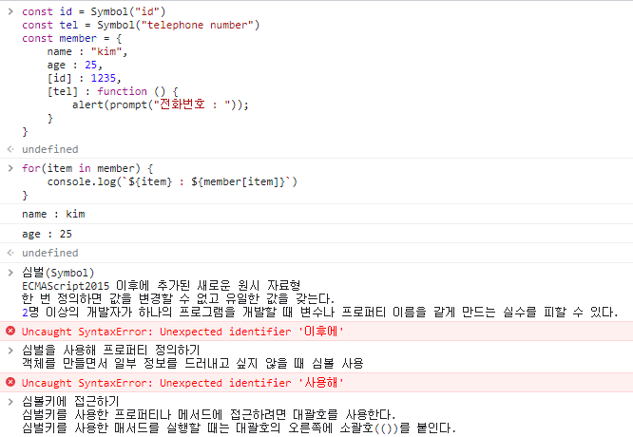
실습3. 심벌(Symbol)

Slide 5
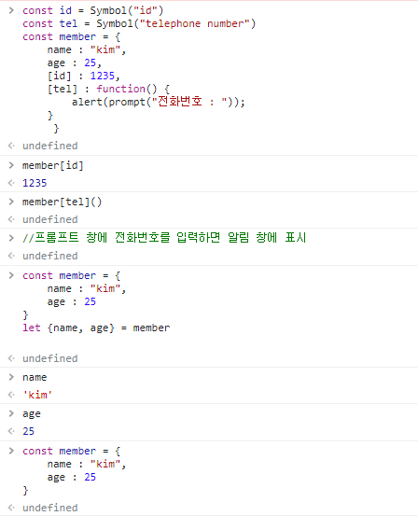
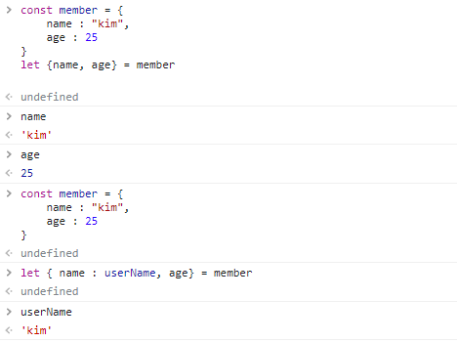
실습3. 심벌

Slide 6
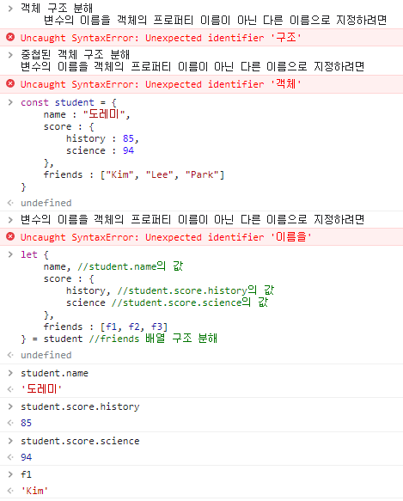
객체 구조 분해

Slide 7
실습4. booktitle-result.html
<!DOCTYPE html>
<html lang="en">
<head>
<meta charset="UTF-8">
<meta http-equiv="X-UA-Compatible" content="IE=edge">
<meta name="viewport" content="width=device-width, initial-scale=1.0">
<title>booklist</title>
<link rel="stylesheet" href="../css\bookList.css">
</head>
<body>
<div id="container">
<h1>Book List</h1>
<form>
<ul id="bookInfo">
<li>
<label for="title">제 목</label>
<input type="text" id="title">
</li>
<li>
<label for="author">저 자</label>
<input type="text" id="author">
</li>
</ul>
<button type="reset">취소하기</button>
<button id="save">저장하기</button>
</form>
<ul id="bookList"></ul>
</div>
<script src="../js\booklist-result.js"></script>
</body>
</html>

Slide 8
실습4. booktitle-result.js
//책 목록에 추가
const title = document.querySelector("#title"); //'제목' 정보
const author = document.querySelector("#author"); //'저자'정보
const save = document.querySelector("#save"); //'저장하기'버튼
const bookList = document.querySelector("#bookList"); //정보가 표시될 영역(ul)
save.addEventListener("click", (e) => {
e.preventDefault();
const item = document.createElement("li");
item.innerHTML = `
${title.value} - ${author.value}
<span class = "delButton">삭제</span>`;
bookList.appendChild(item);
title.value = "";
author.value = "";
//목록에서 제거하기
const delButtons = document.querySelectorAll(".delButton"); //삭제 버튼 모두 가져오기
for(let delButton of delButtons) {
delButton.addEventListener("click", removeItem);
}
});
function removeItem(){
let list = this.parentNode;
list.parentNode.removeChild(list);
}

Slide 9
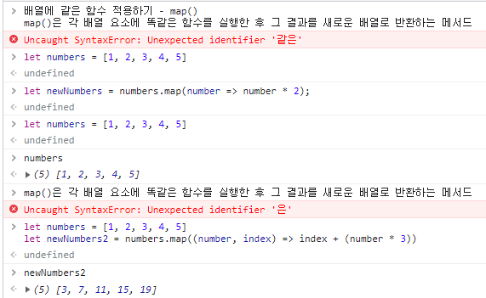
map()

Slide 10
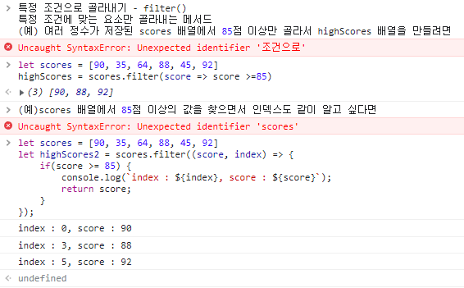
filter()

Slide 11
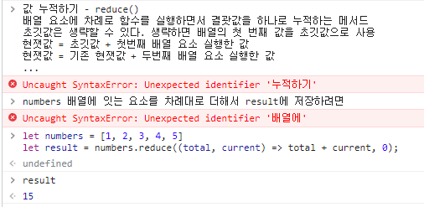
reduce()

Slide 12
실습5.sub()/setInterval()
<!-- setInterval() : 타임아웃 코드 반복 실행
1초 간격으로 f() 반복 호출
function f() {
//함수코드
}
var timerID = setInterval("f()", 1000);
//1초 주기로 f()가 호출되도록 타이머 작동
타이머 해제
clearInterval(timerID); //timerID 타이머 해제-->
<!DOCTYPE html>
<html lang="en">
<head>
<meta charset="UTF-8">
<meta http-equiv="X-UA-Compatible" content="IE=edge">
<meta name="viewport" content="width=device-width, initial-scale=1.0">
<title>setInterval()로 텍스트 회전</title>
</head>
<body>
<h3>텍스트가 자동 회전하며, 마우스로 클릭하면 중단합니다.</h3><hr>
<!-- span 태그 부분의 글자가 계속 순환됨 -->
<div>
<span id="div" style="background-color: yellow;">자동 회전하는 텍스트입니다.</span>
</div>
<script>
var div = document.getElementById("div");
//200밀리초 주기로 doRotate() 호출
var timerID = setInterval("doRotate()", 200);
//클릭 이벤트 리스너 (div객체가 클릭되면 무명함수 수행)
div.onclick = function(e){
//타이머 해제, 문자열 회전 중단
}
function doRotate() {
//div 태그의 텍스트 입력
var str = div.innerHTML;
//첫 번째 문자를 획득
//str 텍스트의 첫 문자 알아내기 (인덱스 0부터 1개수만큼 새로운 문자열 리턴)
var firstChar = str.substr(0,1);
//두 번재부터 마지막까지 문자 저장
var remains = str.substr(1, str.length - 1);
//첫 번째 문자를 가장 뒤로 보냄
str = remains + firstChar;
//변경 정보를 div 태그로 전송, timer가 지날 때마다 동작 반복
//문자열을 하나씩 지우고 뒤로 이동시킴
div.innerHTML = str;
}
</script>
</body>
</html>

Slide 13
실습5. sub()_toggle/가속 만들기(직접해보기)
<!DOCTYPE html>
<html lang="en">
<head>
<meta charset="UTF-8">
<meta http-equiv="X-UA-Compatible" content="IE=edge">
<meta name="viewport" content="width=device-width, initial-scale=1.0">
<title>setInterval()로 텍스트 회전</title>
</head>
<body>
<h3>텍스트가 자동 회전하며, 마우스로 클릭하면 중단합니다.</h3>
<hr>
<div>
<span id="div" style="background-color: yellow;">자동 회전하는 텍스트입니다.</span>
</div>
<script>
var div = document.getElementById("div");
var timerID = setInterval("doRotate()", 200);
var doRotate = function () {
var str = div.innerHTML;
var firstChar = str.substr(0, 1);
var remains = str.substr(1, str.length - 1);
div.innerHTML = str;
}
// 자동 회전 toggle
// let isOrdered = false;
// div.addEventListener("click", function (e) {
// if (!isOrdered) {
// clearInterval(timerID);
// isOrdered = true;
// }
// else {
// timerID = setInterval("doRotate()", 200);
// isOrdered = false;
// }
// })
let isOrdered = false;
idx=1;
div.addEventListener("click", function (e) {
idx++;
if (!isOrdered) {
clearInterval(timerID);
isOrdered = true;
}
else {
timerID = setInterval("doRotate()", 200 - 10*idx );
isOrdered = false;
}
}) </script>
</body> </html>

Slide 14
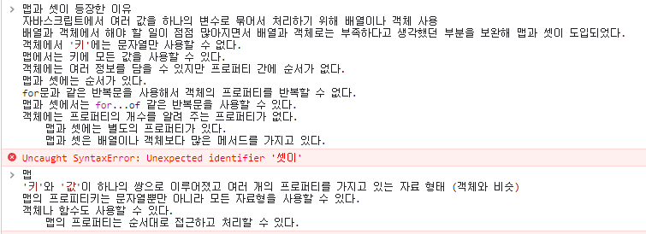
map(), set()

Slide 15
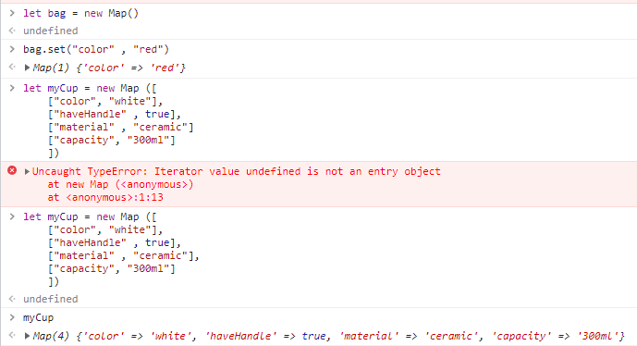
map(), set()

Slide 16
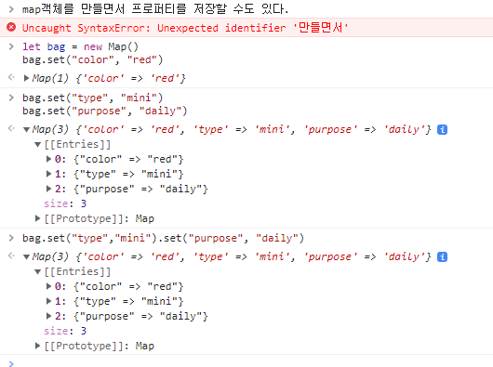
map(), set()

Slide 17
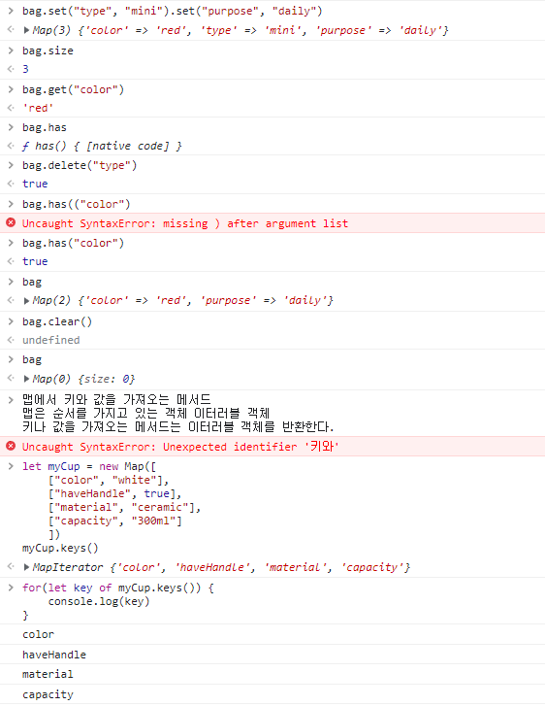
map(), set()

Slide 18
실습5. sub()_toggle/가속 만들기(답안)
<!DOCTYPE html>
<html lang="en">
<head>
<meta charset="UTF-8">
<meta http-equiv="X-UA-Compatible" content="IE=edge">
<meta name="viewport" content="width=device-width, initial-scale=1.0">
<title>setInterval()로 텍스트 회전</title>
</head>
<body>
<h3>텍스트가 자동 회전하며, 마우스로 클릭하면 중단합니다.</h3><hr>
<!-- span 태그 부분의 글자가 계속 순환됨 -->
<div>
<span id="div" style="background-color: yellow;">자동 회전하는 텍스트입니다.</span>
</div>
<script>
var div = document.getElementById("div");
//200밀리초 주기로 doRotate() 호출
var timerID = setInterval("doRotate()", 200);
//클릭 이벤트 리스너 (div객체가 클릭되면 무명함수 수행)
var rotationActive = true;
div.onclick = function(e){
//회전이 활성화되어 있다면 타이머 해제 및 회전 중단
if(rotationActive) {
clearInterval(timerID);
}else{//회전이 비활성화 되어 있다면 타이머 다시 설정 및 회전 시작
timerID = setInterval(doRotate, 200)
};
}
function doRotate() {
//div 태그의 텍스트 입력
var str = div.innerHTML;
//첫 번째 문자를 획득
//str 텍스트의 첫 문자 알아내기 (인덱스 0부터 1개수만큼 새로운 문자열 리턴)
var firstChar = str.substr(0,1);
//두 번재부터 마지막까지 문자 저장
var remains = str.substr(1, str.length - 1);
//첫 번째 문자를 가장 뒤로 보냄
str = remains + firstChar;
//변경 정보를 div 태그로 전송, timer가 지날 때마다 동작 반복
//문자열을 하나씩 지우고 뒤로 이동시킴
div.innerHTML = str;
}
</script>
</body>
</html>

Slide 19
과제
<!DOCTYPE html>
<html lang="en">
<head>
<meta charset="UTF-8">
<meta http-equiv="X-UA-Compatible" content="IE=edge">
<meta name="viewport" content="width=device-width, initial-scale=1.0">
<title>Document</title>
</head>
<body>
<h3>텍스트가 자동 회전하며, 스페이스바로 조작할 수 있습니다. </h3>
<h4>또한 b(B)로 역회전을 걸 수 있습니다.</h4>
<hr />
<div>
<span id="div" style="background-color: yellow;">자동 회전하는 텍스트입니다.</span>
</div>
<script>
var div = document.getElementById("div");
var body = document.querySelector("body");
var timerID = setInterval("doRotate()", 200);
console.log(timerID);
var isMove = true;
var count = 1;
var speed = 200;
var clickedSpeed;
function doRotate() {
//div 태그의 텍스트 입력
var str = div.innerHTML;
var firstChar = str.substr(0, 1);
var remains = str.substr(1, str.length -1);
str = remains + firstChar;
div.innerHTML = str;
}
div.addEventListener("click", function () {
if (!isMove) {
speed = 200 / count;

Slide 20
과제
timerID = setInterval("doRotate()", speed);
isMove = true;
clickedSpeed = speed;
} else {
clearInterval(timerID);
++count;
isMove = false;
}
})
body.addEventListener("keydown", function (e) {
var key = e.key;
if (key == " ") {
clearInterval(timerID);
clickedSpeed = Math.min(200, clickedSpeed + 20);
timerID = setInterval("doRotate()", clickedSpeed);
}
})
function dodRotate() {
var str = div.innerHTML;
var firstChar = str.substr(str.length -1, str.length);
var remains = str.substr(0, str.length-1);
str = firstChar + remains ;
div.innerHTML = str;
}
body.addEventListener("keydown", function (e) {
var key = e.key;
if (key == "b" || key == "B") {
clearInterval(timerID);
timerID = setInterval("dodRotate()", 200);
}
})
</script>
</body>
</html>

